Slide 1


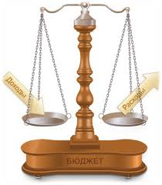
Презентация к уроку по учебному предмету «Экономика» в 6-ом классе на тему
Государственный бюджет
Автор: учитель экономики МАОУ СШ №16 г. Павлово Логинова Ольга Рафаиловна
2021

Slide 2

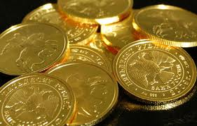
Найдите ЭКОНОМИЧЕСКИЕ Понятия из 5 класса и новые понятия для вас
Семейный бюджет
Государственный бюджет
Расходы семьи
Расходы государства
Доходы семьи
Доходы государства
Сбалансированный бюджет
Дефицитный бюджет
Профицитный бюджет

Slide 3
ОПРЕДЕЛИТЕ ТЕМУ УРОКА
КРАСНЫЙ ЦВЕТ - Понятия из 5 класса
СИНИЙ ЦВЕТ - НОВЫЕ Понятия из 6 класса
Семейный бюджет
Государственный бюджет
Расходы семьи
Расходы государства
Доходы семьи
Доходы государства
Сбалансированный бюджет
Дефицитный бюджет
Профицитный бюджет

Slide 4

ГОСУДАРСТВЕННЫЙ БЮДЖЕТ
Вы научитесь:
1. Определять суть государственного бюджета
2. Перечислять доходы государства
3. Перечислять расходы государства
4. Различать виды бюджета
5. Находить пути выхода из дефицита
ТЕМА

Slide 5

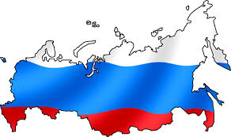
Семейный бюджет – это план доходов и расходов семьи на определенный срок
ГОСУДАРСТВЕННЫЙ БЮДЖЕТ – ЭТО ПЛАН …

Slide 6
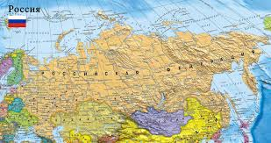
ГОСУДАРСТВЕННЫЙ БЮДЖЕТ –
ПЛАН ДОХОДОВ И РАСХОДОВ ГОСУДАРСТВА на определенный срок

Slide 7
Государственный бюджет
Подсказки для заполнения схемы:
1.Какие две части включает госбюджет?
2. Слова для заполнения схемы: доходы, расходы, налоги, неналоговые доходы, оборона, образование, здравоохранение, государственное управления, СМИ, социальные программы, хозяйственная деятельность, наука, государственный долг, полиция, культура

Slide 8
Государственный бюджет
доходы
расходы
оборона
налоги
образование
здравоохранение
неналоговые поступления
государственное управление
СМИ
социальные программы
хозяйственная деятельность
наука
полиция
государственный долг
экология

Slide 9
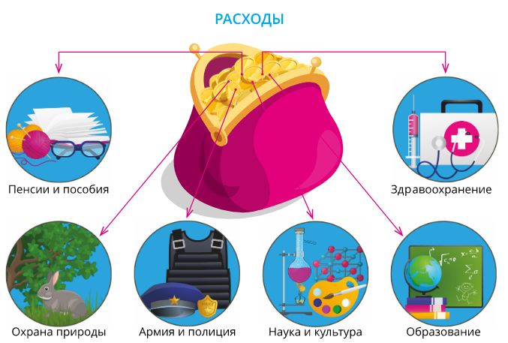

Slide 10

Доходы государства объясните высказывание

Slide 11
Задание Заполните схему «Виды бюджета», расставляя знаки
<, >, = между доходами и расходами в соответствии с видом бюджета и укажите последствия для страны от того или иного вида бюджета (кризис, развитие или стабильность).
ВИДЫ БЮДЖЕТА
дефицитный
сбалансированный
профицитный
доходы…. расходов
доходы ….. расходам
доходы … расходов
последствия
последствия
последствия

Slide 12
схема «Виды бюджета»
ВИДЫ БЮДЖЕТА
дефицитный
сбалансированный
профицитный
доходы < расходов
доходы = расходам
доходы > расходов
последствие
кризис
последствие
стабильность
последствие
развитие

Slide 13
Задание Определите по таблице какой вид бюджета в России за данные годы и запишите в таблицу
 | 1998 | 2000 | 2005 | 2016 | 2020
Доходы (млрд. руб.) | 686,8 | 2097,7 | 7611,6 | 13460
Расходы (млрд. руб.) | 842,1 | 1960,1 | 5941,4 | 16416,5
Вид бюджета: профицит - П дефицит - Д

Slide 14
Таблица ДОХОДЫ. РАСХОДЫ. виды бюджета РФ
 | 1998 | 2000 | 2005 | 2016 | 2020
Доходы (млрд. руб.) | 686,8 | 2097,7 | 7611,6 | 13460
Расходы (млрд. руб.) | 842,1 | 1960,1 | 5941,4 | 16416,5
Вид бюджета: профицит - П дефицит - Д | Д | П | П | Д

Slide 15
Задание Заполните схему «Пути выхода из дефицита»
Используйте материал стр. 122 учебника о дефицитном бюджете
ПУТИ ВЫХОДА ИЗ ДЕФИЦИТА

Slide 16
схема «Пути выхода из дефицита»
ПУТИ ВЫХОДА ИЗ ДЕФИЦИТА
Понизить расходы
Повысить доходы
Напечатать деньги
Взять кредит
Повысить налоги

Slide 17

вопросы
Назвать два пути выхода из дефицита, характерных и для семьи и для государства
Какой вид бюджета негативен для страны?
Из каких двух частей состоит бюджет?
Назвать три статьи расходов бюджета

Slide 18
Домашнее задание
При подготовке использовать структурно-логические схемы и стр. 120-123 учебного пособия.
Вопросы для подготовки домашнего задания:
На оценку «3»:
Государственный бюджет. Доходы и расходы. Выполнить тест
На оценку «4»
Государственный бюджет. Доходы и расходы. Виды бюджета. Выполнить тест
На оценку «5»
Государственный бюджет. Доходы и расходы. Виды бюджета. Пути выхода из дефицита. Выполнить тест

Slide 19
ДОМАШНЕЕ ЗАДАНИЕ
Выделить в тестах один правильный ответ
1. Что из перечисленного выступает в качестве доходных статей бюджета?
1) выплата государственного долга 2) поступления от налогов
3) финансирование оборонного заказа 4) борьба с коронавирусом
2.Что из перечисленного выступает в качестве расходных статей бюджета?
1) выплата пенсий и пособий 2) сбор налогов
3) поступления от внешней торговли 4) продажа государственного имущества
3. Что из перечисленного выступает в качестве доходных статей бюджета?
1) финансирование учреждений образования 2) поступления от внешней торговли
3) финансирование учреждений спорта 4) финансирование науки
4. Что из перечисленного выступает в качестве доходных статей бюджета?
1) финансирование учреждений культуры 2) создание технопарков
3) охрана окружающей среды 4) налоговые поступления
5. Дефицитный бюджет, когда:
1) доходы < расходов 3) доходы > расходов
2) доходы = расходам 4) в бюджете баланс

Slide 20
Домашнее задание по желанию
На дополнительную оценку «5» выполнить задание
письменно на выбор:
Найти в интернет источниках доходы и расходы бюджета Российской Федерации за 2020 год и вписать ответ в таблицу
2. Составить кроссворд из 10 слов по теме: «Государственный бюджет»
3. В России с 2000 по 2007 год наблюдается профицит бюджета. Создан
стабилизационный фонд, в котором сосредотачивались средства,
получаемые за счёт профицита бюджета. Почему так поступило
правительство? А как бы вы использовали эти деньги?

Slide 21

Спасибо за работу!

